Slide 1

Présentation des exemples de co-intervention
Notes:
Des équipes ont rédigé quelques exemples de co-intervention.
Pour chacun des exemples, vous allez accéder à une fiche de présentation directement accessible à l’écran puis aux fichiers de mise en œuvre téléchargeables

Slide 2
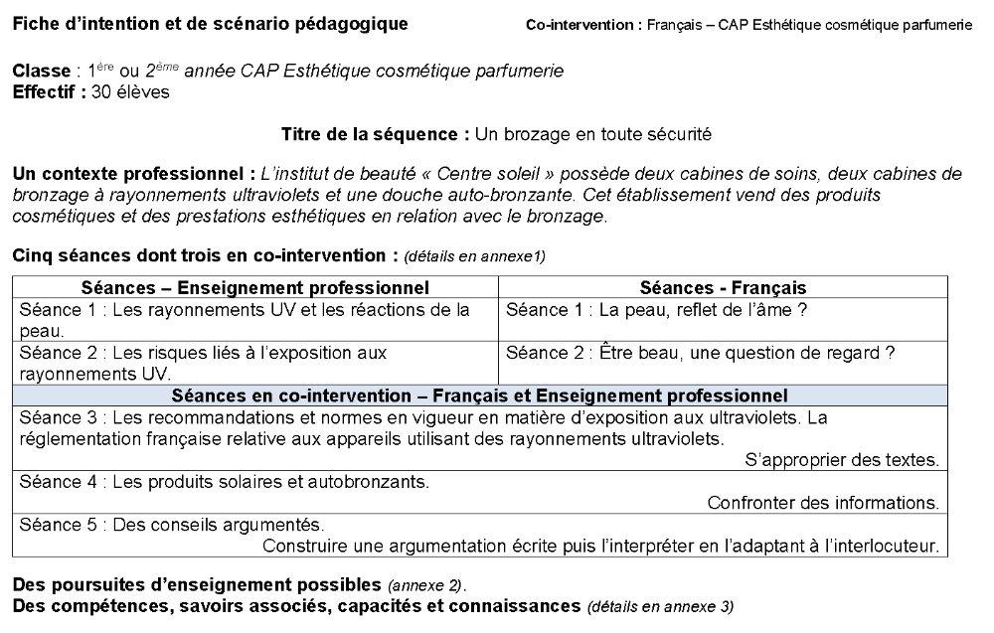
Les enseignants ont pris connaissance, en amont, du référentiel ou programme de l’autre enseignement puis ils ont échangé pour trouver une ou des situations professionnelles dans le cadre d’un contexte professionnel
La séquence s’adapte à l’organisation de l’établissement (durée)
Dans leur progression disciplinaire, les enseignants ont choisi de travailler en amont sur des aspects du programme ou du référentiel et sur des poursuites possibles
Notes:
Pour concevoir cette séance,
[1] Les enseignants ont pris connaissance, en amont, du référentiel ou programme de l’autre enseignement puis ils ont échangé pour trouver une ou des situations professionnelles dans le cadre d’un contexte professionnel
[2] Ils se sont assurés que La séquence s’adapte à l’organisation de l’établissement
[3] Puis ils ont travaillé la place de cette séance dans leur progression disciplinaire.
Ces éléments apparaissent explicitement dans la fiche de présentation

Slide 3
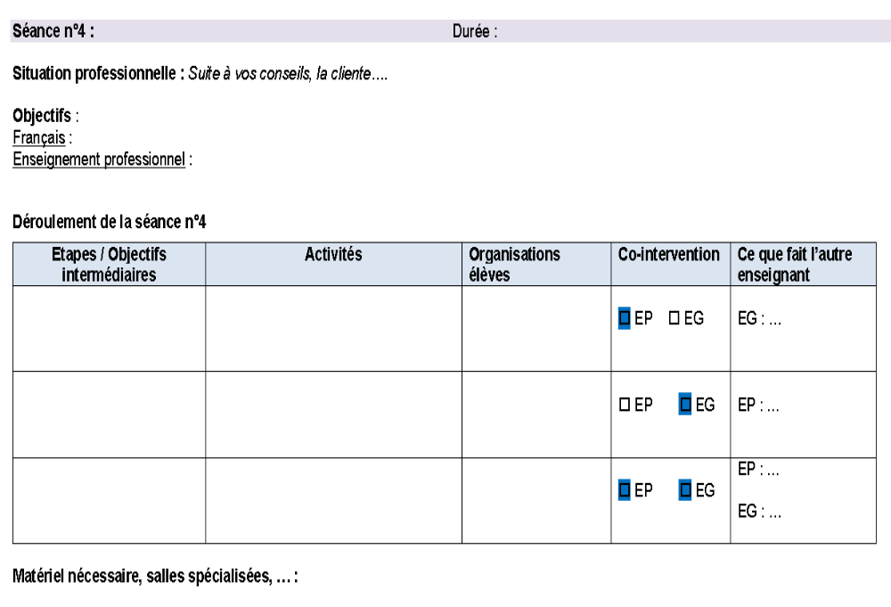
Un outil pour construire la séance
Chaque séance précise la situation professionnelle si nécessaire.
Les objectifs de séance sont formulés pour les deux enseignements.
La séance se décline en étapes. Les objectifs disciplinaires peuvent être précisés (EG et/ou EP).
Les activités proposées aux élèves sont décrites ainsi que l’organisation de la classe.
A chaque étape, on identifie l’enseignant qui intervient principalement …
… et ce que fait l’autre.
Notes:
Pour chacune des séance, une fiche …
[1] précise la situation professionnelle si nécessaire.
[3] Les objectifs de séance sont formulés pour les deux enseignements.
[5] La séance se décline en étapes. Les objectifs disciplinaires peuvent être précisés (EG et/ou EP).
[7] Les activités proposées aux élèves sont décrites ainsi que l’organisation de la classe.
[9] A chaque étape, on identifie l’enseignant qui intervient principalement et [11] ce que fait l’autre

Slide 4
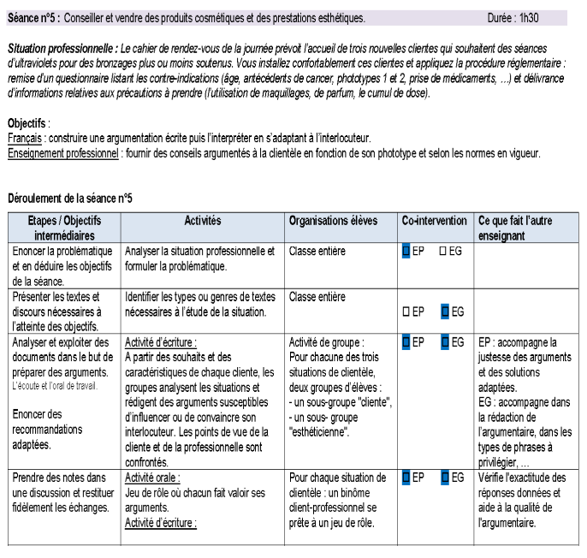
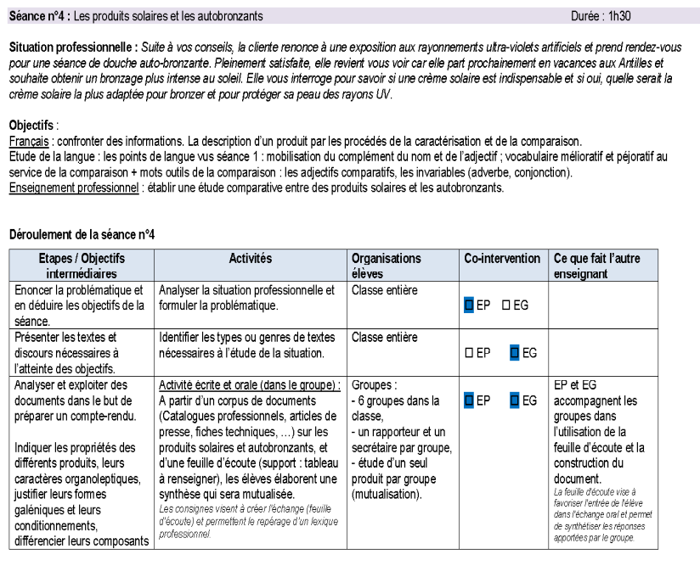


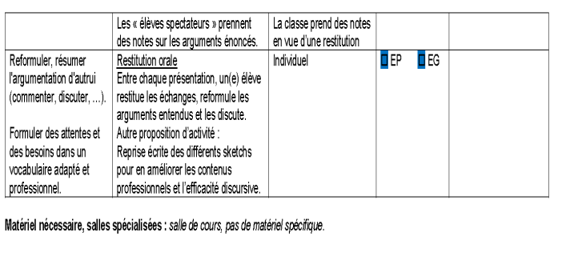

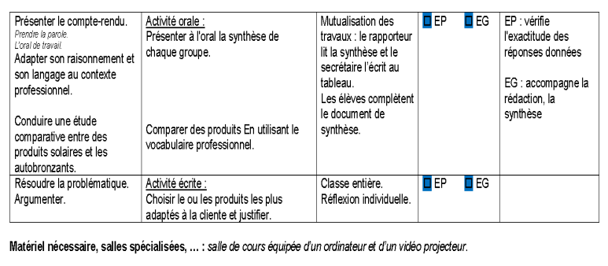
La séquence
Au fil des séances, les professeurs développent et explicitent les compétences du programme et du référentiel.
En français
Confronter des textes littéraires, documentaires, professionnels pour approfondir sa réflexion Interroger les œuvres littéraires pour confronter les valeurs, les sentiments qui marquent la pensée humaine S’exprimer à l’oral pour expliquer, convaincre, émouvoir Rédiger un document (texte, tableau,) en respectant la syntaxe, le lexique approprié Identifier et manipuler différents types de phrases (à l’oral / à l’écrit)
En enseignement professionnel
Etablir une étude comparative entre des produits solaires et les autobronzants. Fournir des conseils argumentés à la clientèle en fonction de son phototype et selon la règlementation en vigueur
Notes:
Au fil des séances, les auteurs développent et explicitent les compétences du programme et du référentiel.

Slide 5

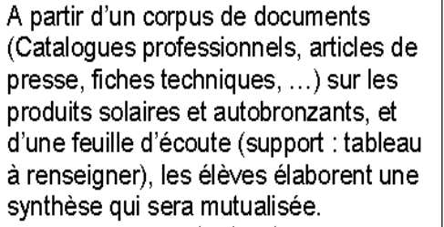

La séquence
Au fil des séances, les professeurs développent et explicitent les compétences du programme et du référentiel.
En français
Confronter des textes littéraires, documentaires, professionnels pour approfondir sa réflexion Interroger les œuvres littéraires pour confronter les valeurs, les sentiments qui marquent la pensée humaine S’exprimer à l’oral pour expliquer, convaincre, émouvoir Rédiger un document (texte, tableau,) en respectant la syntaxe, le lexique approprié Identifier et manipuler différents types de phrases (à l’oral / à l’écrit)
Etude raisonnée de la langue pour s’approprier la syntaxe de l’écrit ou de l’oral soutenu
Textes et documents en lien avec l’objet d’étude
S’informer
Dire et se faire entendre
En enseignement professionnel
Etablir une étude comparative entre des produits solaires et les autobronzants. Fournir des conseils argumentés à la clientèle en fonction de son phototype et selon la règlementation en vigueur

Slide 6
Détail des séances hors co intervention
Titre de la séquence : Le hâle en toute sécurité
Séances – Enseignement professionnel | Séances - Français
Séance 1 : Les rayonnements UV et les réactions de la peau. La nature physique des rayonnements ultraviolets. Les rayonnements ultraviolets naturels et les rayonnements ultraviolets artificiels. Les réactions de la peau aux rayonnements ultraviolets : L’érythème solaire ou coup de soleil, le bronzage | Séance 1 : La peau, reflet de l’âme ? L’apparence dans une approche littéraire et artistique : la description, le portrait. Etudes possibles : Nana, E. Zola (Sur son lit de mort, chapitre / chapitre). Analyse centrée sur la peau et sa dégradation. Ou encore cet extrait de Madame de Lafayette, La Princesse de Clèves, 1678 : « Madame de Chartres, qui était extrêmement glorieuse, ne trouvait presque rien digne de sa fille. La voyant dans sa seizième année, elle voulut la mener à la cour. Lorsqu’elle arriva, le vidame alla au-devant d’elle ; il fut surpris de la grande beauté de mademoiselle de Chartres, et il en fut surpris avec raison : la blancheur de son teint et ses cheveux blonds lui donnaient un éclat que l’on n’a jamais vu qu’à elle ; tous ses traits étaient réguliers, et son visage et sa personne étaient pleins de grâce et de charmes » Ou encore cet extrait de Baudelaire, Petits poèmes en prose, La Belle Dorothée, 1869. « Cependant Dorothée, forte et fière comme le soleil, s’avance dans la rue déserte, seule vivante à cette heure sous l’immense azur, et faisant sur la lumière une tache éclatante et noire. Elle s’avance, balançant mollement son torse si mince sur ses hanches si larges. Sa robe de soie collante, d’un ton clair et rose, tranche vivement sur les ténèbres de sa peau et moule exactement sa taille longue, son dos creux et sa gorge pointue. Son ombrelle rouge, tamisant la lumière, projette sur son visage sombre le fard sanglant de ses reflets. » Etude la langue : le vocabulaire mélioratif péjoratif. Le complément du nom et l’adjectif qualificatif Extension possible : Les liaisons dangereuses, S. Frears. Extrait filmique : Mme de Merteuil devant son miroir.
Séance 2 : Les risques liés à l’exposition aux rayonnements ultraviolets. Les photodermatoses, les réactions phototoxiques et photo-allergiques, le vieillissement photo-induit, les cancers cutanés et photo-induits, les risques pour l’œil. | Séance 2 : Être beau, une question de regard ? Caractérisation et argumentation. Etude : La tyrannie de la beauté, JF Dortier – article Sciences humaines, juillet 2008. Déconstruire les préjugés, les procédés de l’argumentation (connecteurs, verbes, organisation).
Séances en co-intervention – Français et Enseignement professionnel
Séance 3 : Les recommandations et normes en vigueur en matière d’exposition aux ultraviolets. La réglementation française relative aux appareils utilisant des rayonnements ultraviolets
Séance 4 : Les produits solaires et autobronzants.
Séance 5 : Des conseils argumentés
Notes:
Et détaillent les séances en lien en dehors de la co-intervention.

